Slide 1
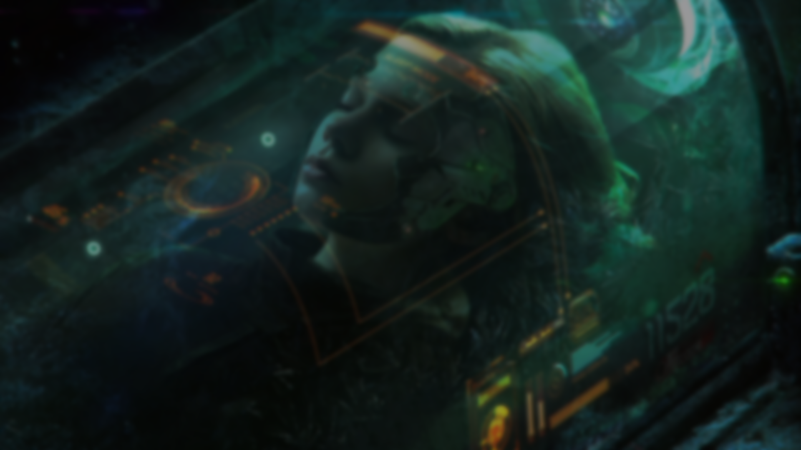
НЕЙРОФОТОГРАФ
Инновационный курс по фотографии

Slide 2




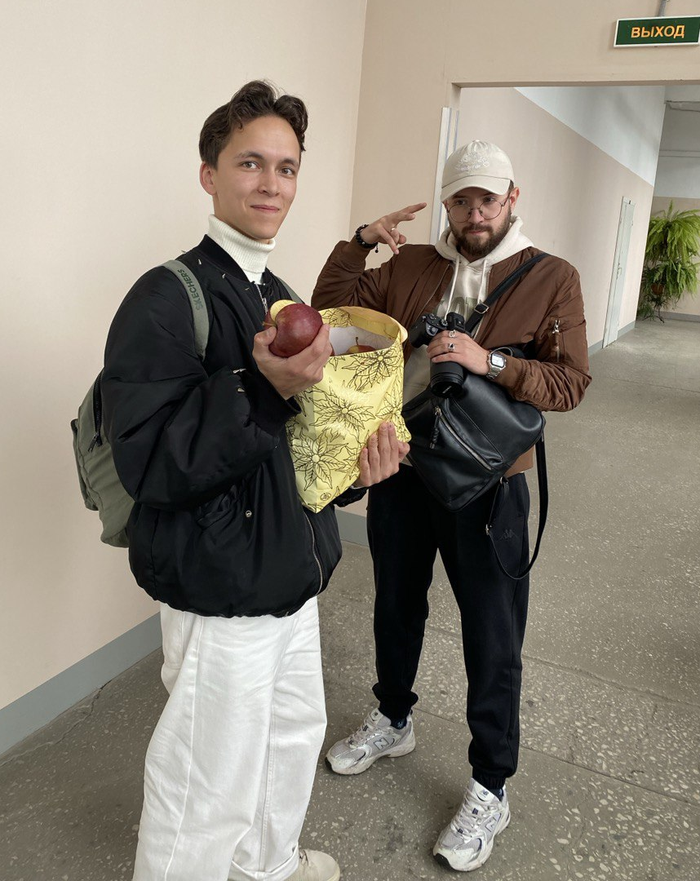
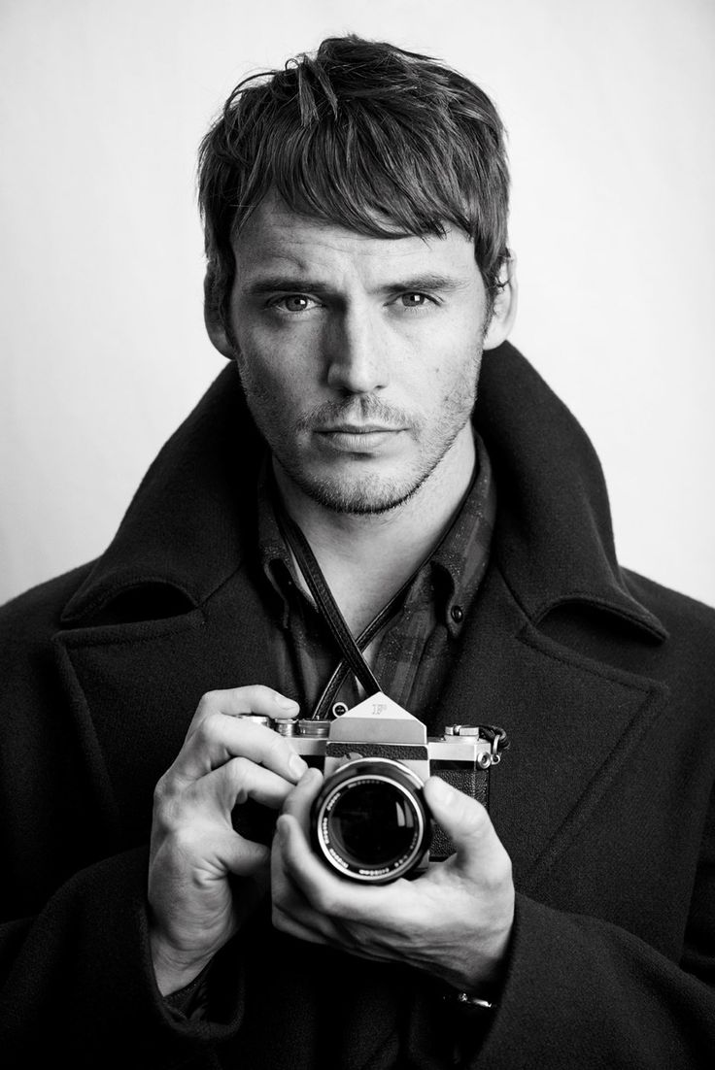
Целевая аудитория
Целевая аудитория
1. Фотографы начинающего и среднего уровня, от 18 до 35 , проживающие по всей России и за её пределами. Они активные творческие люди, имеют небольшой опыт в фотографии, хотят повысить свои навыки фотосъёмки, используя самые современные инструменты для развития своего контента и начать привлекать клиентов.
2. Полупрофессиональные фотографы, 22-40 лет , проживающие также на территории России и за её пределами. Имеют базовый опыт, нуждаются в увеличении потока клиентов, продвижении и укреплении личного бренда, а также оптимизации рутинных процессов.

Slide 3

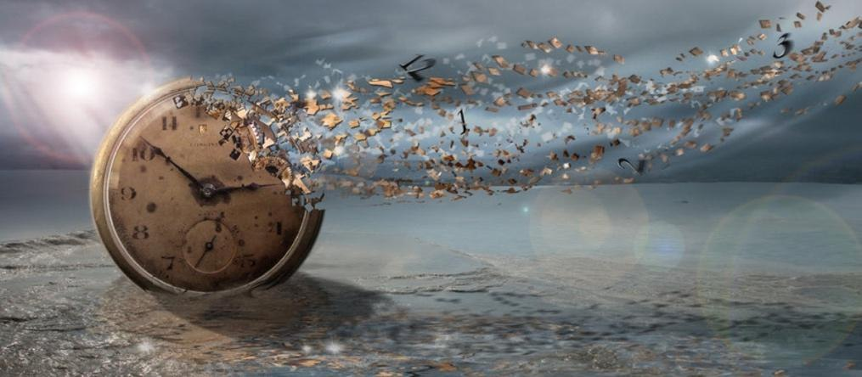
Проблема
1. Нестабильный поток клиентов или их отсутствие
2. Затраты времени на организацию
3. Непонимание как развиваться и какие выполнять задачи для достижения результата.

Slide 4


Решение
Разработка личного бренда и эффективной стратегии его продвижения
Использование нейросетей для автоматизации процессов
Развитие навыков коммуникации и продаж

Slide 5
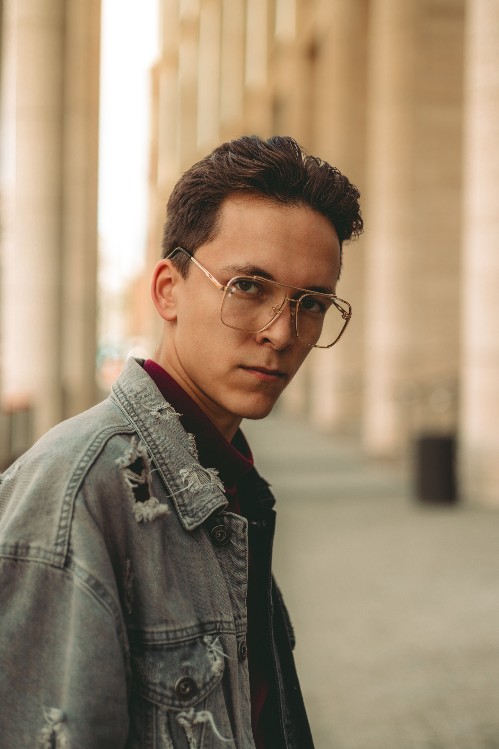
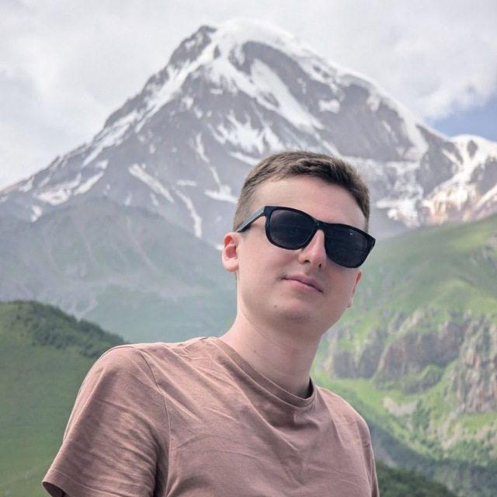
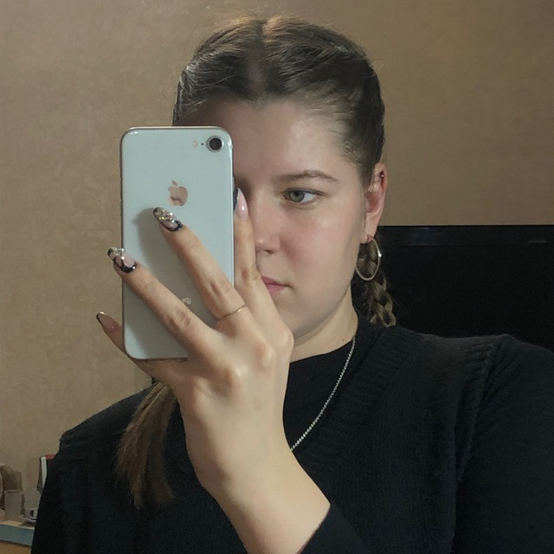
Команда
Директор
Старых Максим Сергеевич
Разработчик сайта Шелегов Иван
Маркетолог
Беляева Анна Витальевна

